Slide 1

Анализ диалоговых данных с использованием больших языковых моделей
Студент: Братусь Денис Алексеевич, фПИН
Научный руководитель: Федоров Дмитрий Алексеевич

Slide 2
Задачи и цели
Цель ↓
Разработка методов и алгоритмов для автоматического выявления критериев и характеристик диалогов, включая намерения, поведение, эмоциональный контекст с адаптацией разрабатываемых подходов к анализу диалогов для различных сфер (клиентоориентированные сервисы, сфера продаж и др.).
Задачи ↓
– Определение проблематики, параметров и ключевых этапов при анализе диалоговых данных.
– Исследование возможностей LLM при определении параметров диалогов и их оценке.
– Разработка решений по анализу взаимодействий людей по различным критериям в разных сферах.
– Интерпретация результатов анализа диалогов для практического использования

Slide 3
Проблематика
Высокий уровень интерактивности
Проблема внимания
Необходимость специализации моделей
Контекстуальность
Адаптивность
Специфика человеческих разговоров
Эмоциональность и психология

Slide 4
Описание ключевых этапов анализа разговоров
Анализ причин
определение причины различных явлений и действий, наблюдаемых в разговоре
Реконструкция сцены
восстановление контекст разговора, чтобы понять, кто участвует, какие эмоции и намерения у каждого из участников

Slide 5
Описание ключевых этапов анализа разговоров
Получение характеристик разговора
Интерпретация полученных данных в оценку разговора или поведения пользователей для дальнейшего использования в анализе диалога или участников
Генерация разговоров
Создание сценариев разговоров, которые помогут достичь конкретных целей таких как обучение, заключение сделок, укрепление отношений с клиентами и т.д

Slide 6
Общие метрики оценки диалога
Количественные метрики взаимодействия
– Количество сообщений
– Средняя длина сообщения
– Длительность сессии
– Частота сообщений
– Время отклика
– Процент диалогов с завершением
Качественные метрики взаимодействия
– Коэффициент повторных обращений
– Соотношение вопросов и ответов
– Содержательная оценка
– Доп. метрики внутри сферы

Slide 7
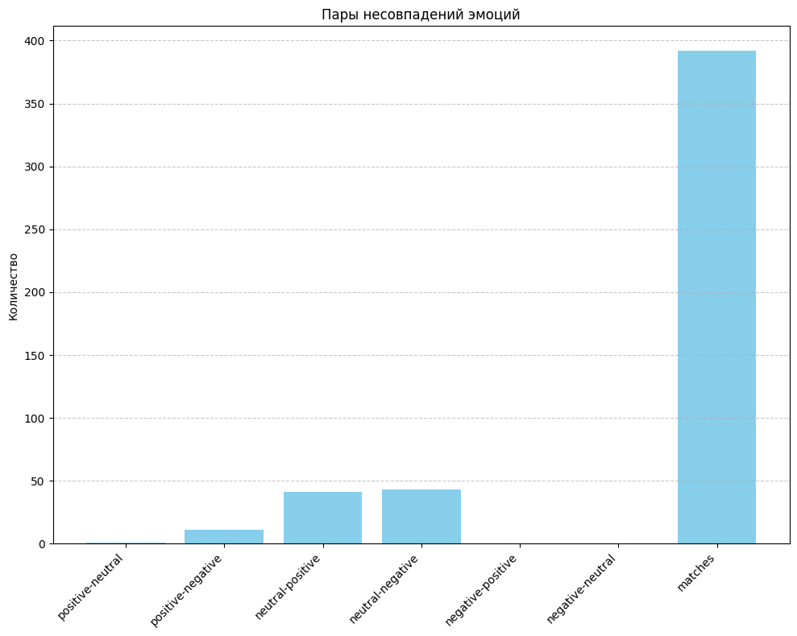
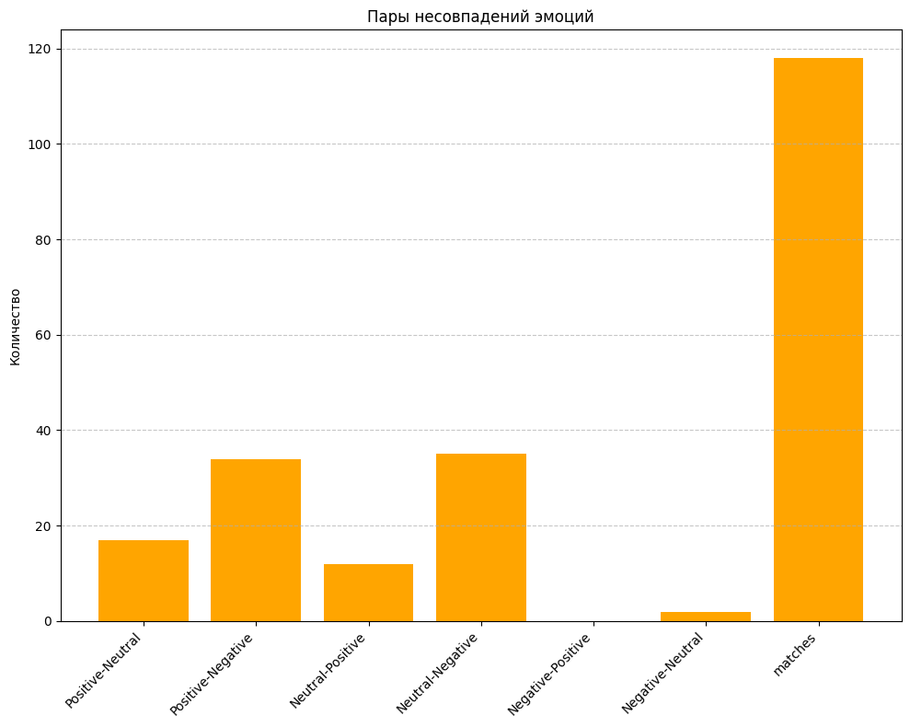
Классификация тональностей диалога
Модель llama2:7b
Датасет: диалоги с эмоциями
Предложения
Диалоги

Slide 8
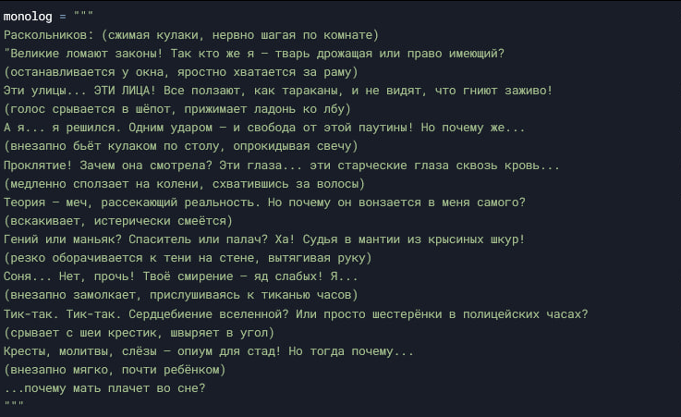
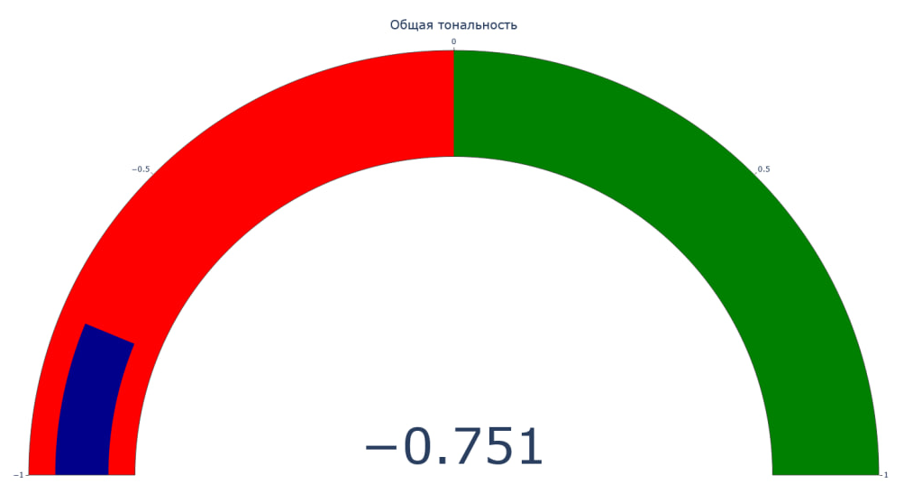
Тестирование с определением характеристик текста
Модель deepseek-r1:8b

Slide 9
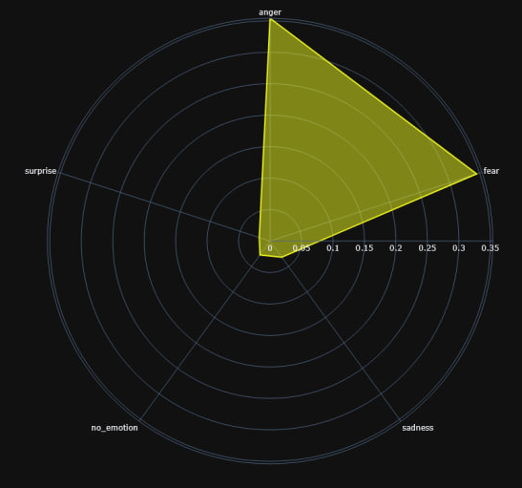
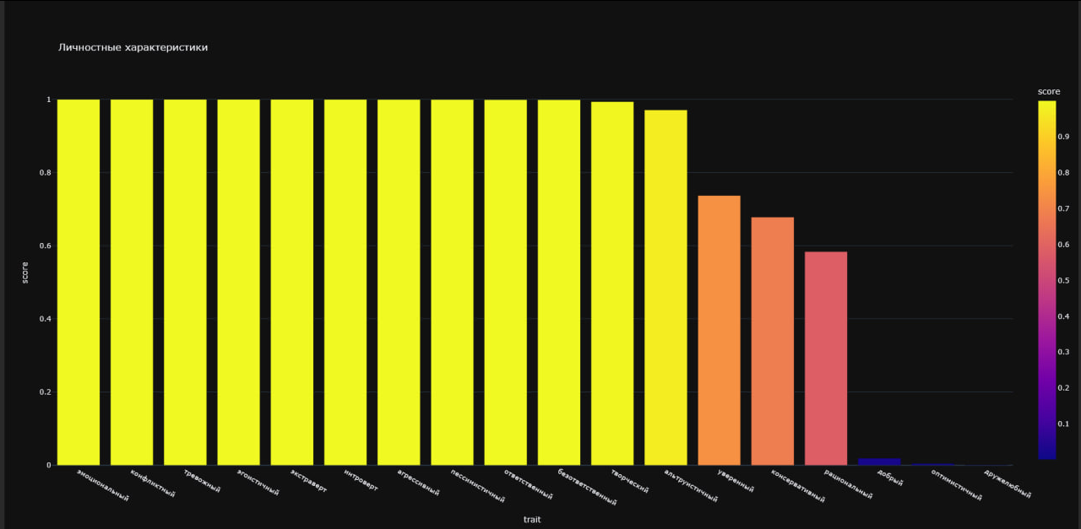
Тестирование классификации тональности диалога
Модель deepseek-r1:8b

Slide 10
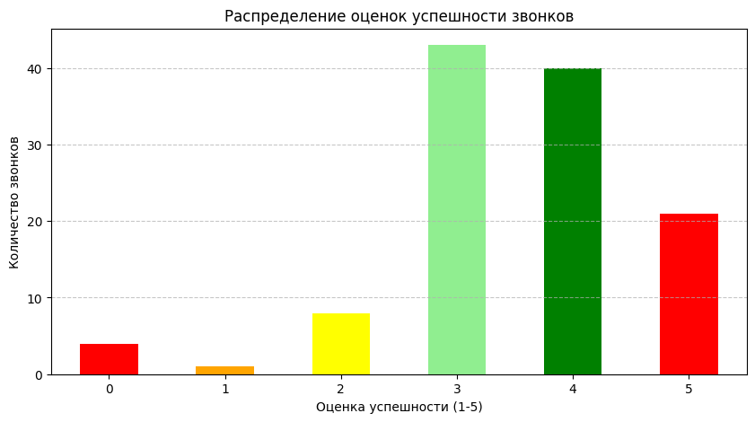
Анализ звонков по успешности продаж
Модель llama3:7b

Slide 11
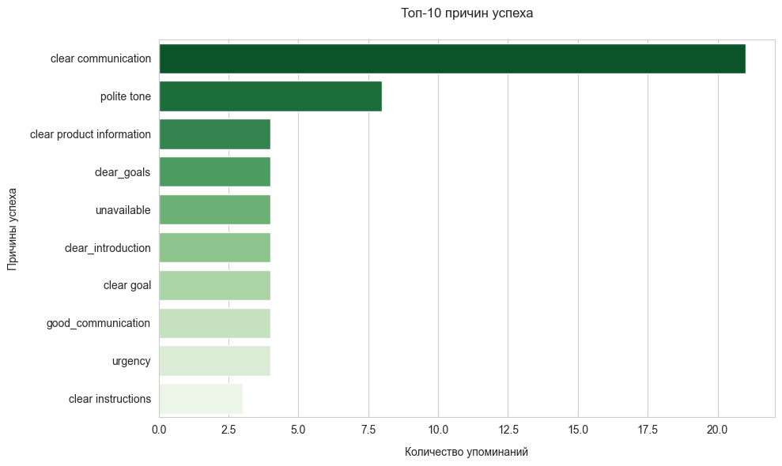
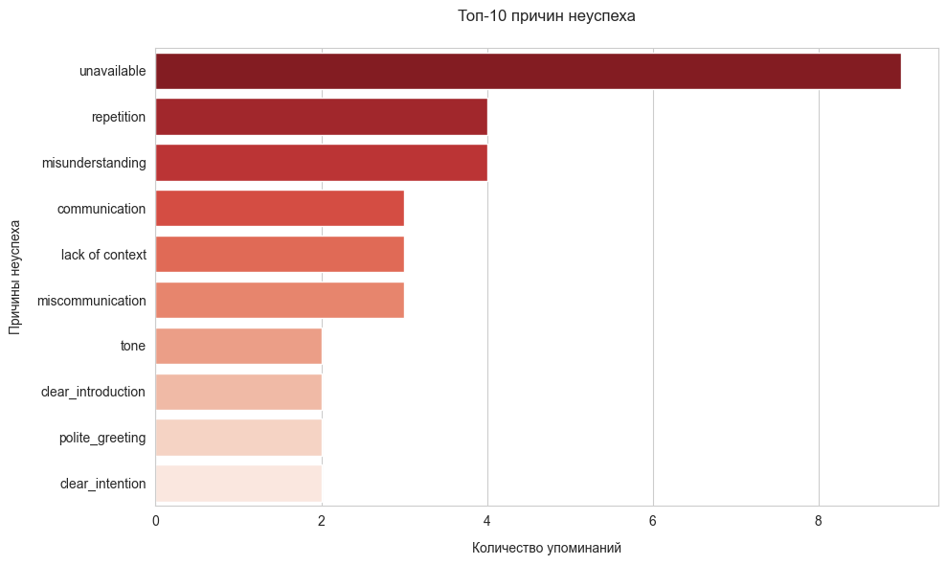
Тестирование классификации типа личности в диалоге

Slide 12
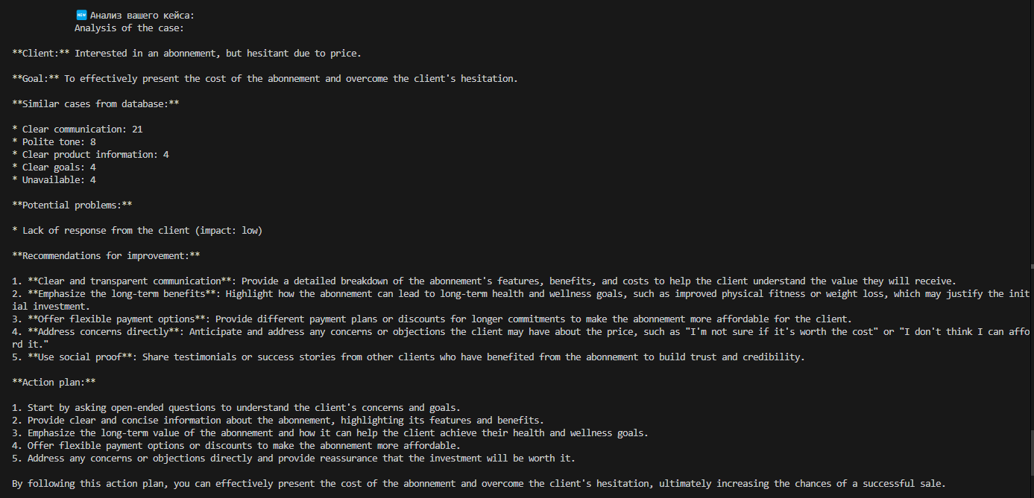
Тестирование генерации на основе анализа данных

Slide 13
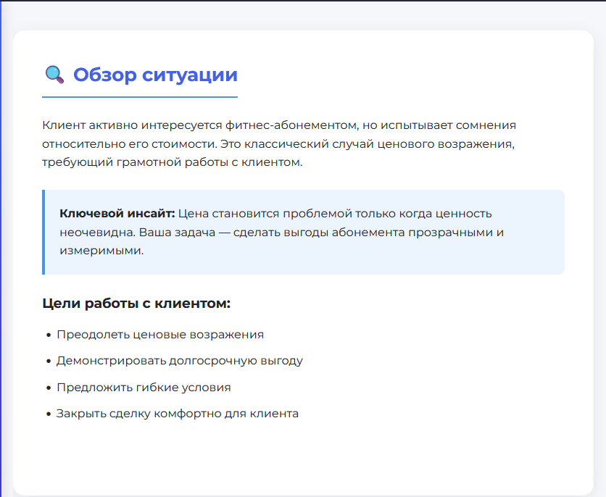
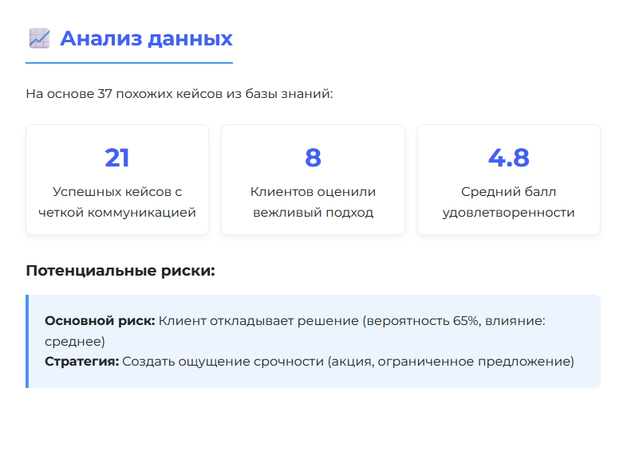
Тестирование генерации разговора на основе анализа данных

Slide 14
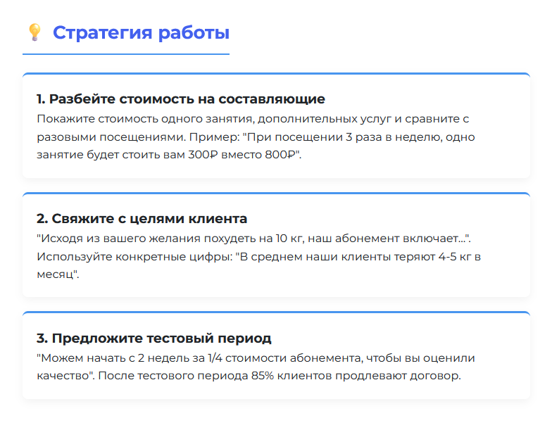
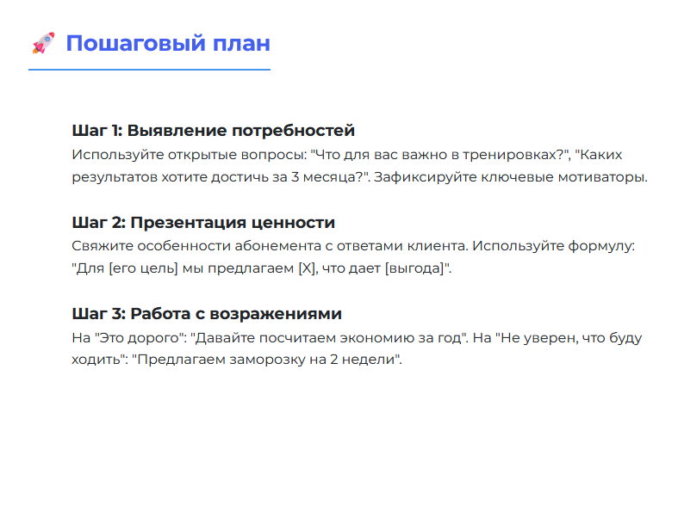
Тестирование генерации разговора на основе анализа данных

Slide 15

Спасибо за внимание!
@bratusyung

Slide 16
Планы на дальнейшую работу
– Проверка различных моделей при задаче определения эмоций, настроений и тональностей
– Разработка методов анализа характеристик и критериев диалога
– Разработка генерации результатов анализа на основе критериев и характеристик

Slide 17
Планы на дальнейшую работу

